Slide 1
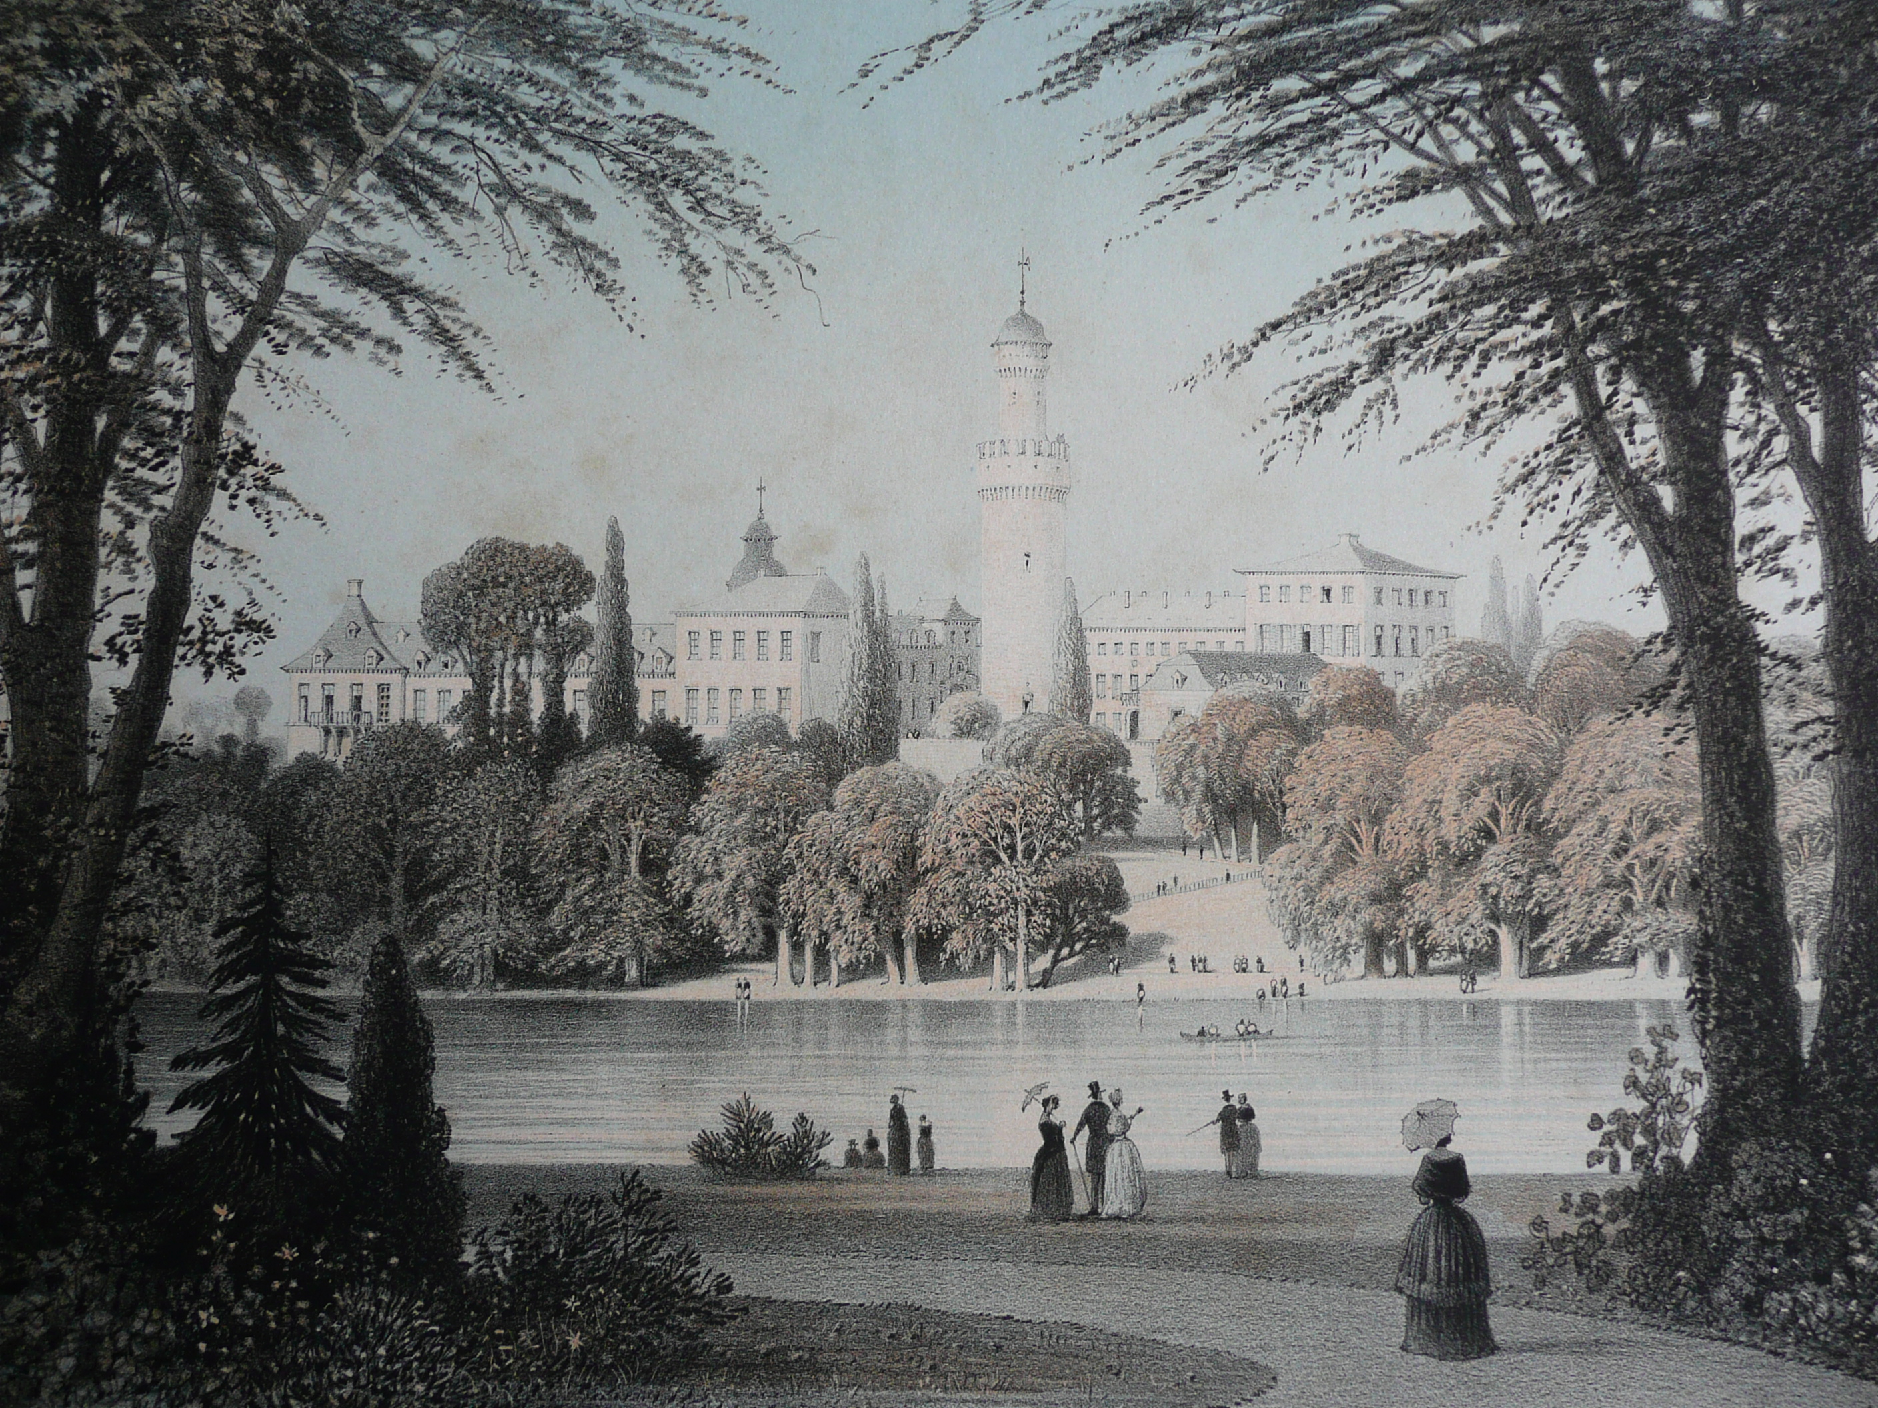
Es flattert und zwitschert im Garten
Teich-Fauna
Kurzfassung: Händisch

Slide 2
Inhalt
Ziele der Station…………………………………………………..…3-4
Leitfaden: Station Teich………………..................................5-7
Biologischer Hintergrund..................................................8-9
Denkmalpflegerischer Hintergrund.....................................10

Slide 3
Ziele der Station
Die Station soll die Lernenden für die ökologische Bedeutung historischer Grünanlagen sensibilisieren. Die Kinder nehmen den Teich zunächst aus künstlerischer Perspektive in den Blick. Anschließend lernen sie Tiere kennen, denen dieser als Lebensraum dient. Dabei werden zwei Fragestellungen verfolgt:
Frage 1: Welche Tiere können wir am Teich beobachten?
Arbeitsteilige Zählung der Wasservögel
Die Schüler*innen orientieren sich am Teich und halten nach Tierarten Ausschau.
Fang kleiner Tiere
Die Schüler*innen nutzen eine Becherlupe, um kleinere Tiere zu fangen und näher zu erkunden.

Slide 4



Frage 2: Wie sind die Wasservögel an ihren Lebensraum angepasst?
Anpassungen der Wasservögel
Die Schüler*innen führen einen kurzen Versuch durch, um die Anpassungen der Tiere an den Lebensraum „Wasser“ zu erkunden. Sie lernen die wasserabweisende Funktion des Federkleids kennen.
SDG-Bezüge

Slide 5
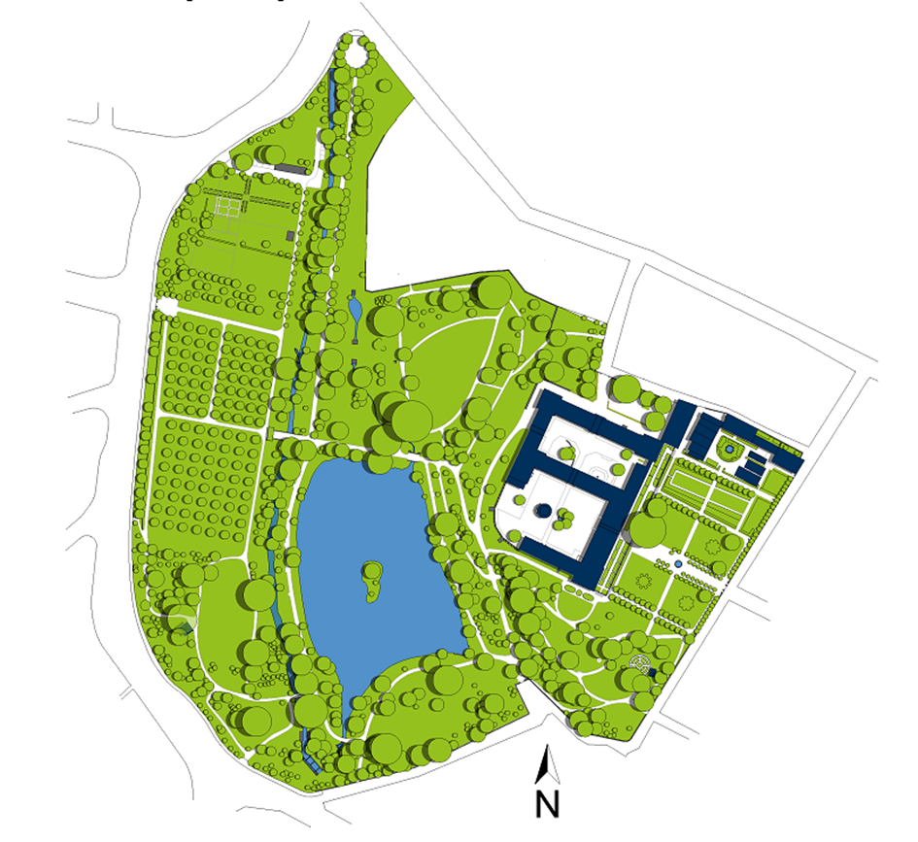

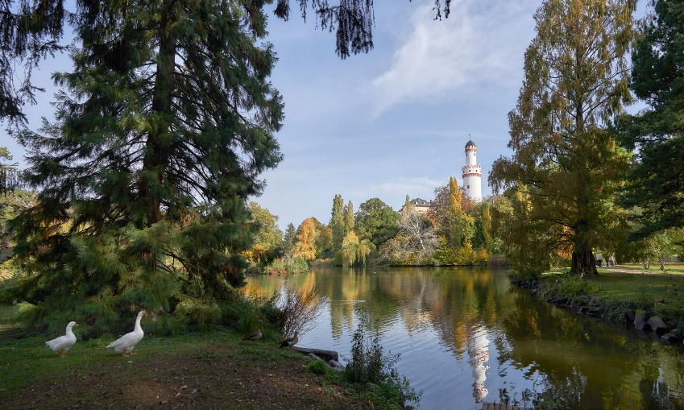
Station Teich
Fragen/Impulse/Materialien | Mögliche Lösungen/Hinweise
1. EINLEITUNG
Was Ihr hier seht, ist nicht zufällig gewachsen, sondern von Menschen so angepflanzt, dass es wie ein Gemälde aussieht.
Material: Leere „Bilderrahmen“ aus Stoff austeilen. Arbeitsauftrag: Sucht Euch mit dem Rahmen ein Motiv aus, das Euch besonders gut gefällt. Anregung: Die Schüler*innen können ihre „Bilder“ vorstellen. | Z.B. Spiegelungen der Baumkronen im Wasser, verschiedene Farbtöne der Baumkronen, weißer Turm.
SG, Alexander Paul Englert

Slide 6
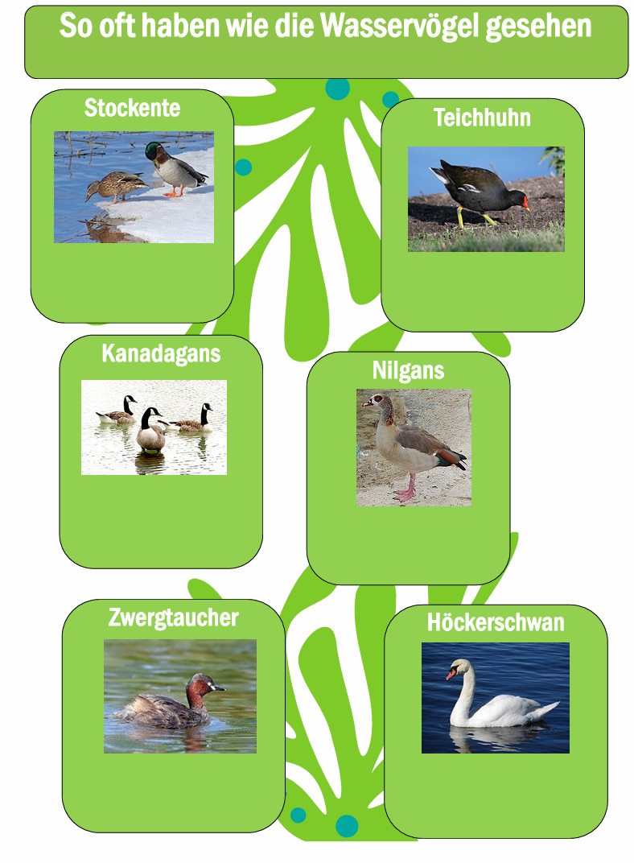
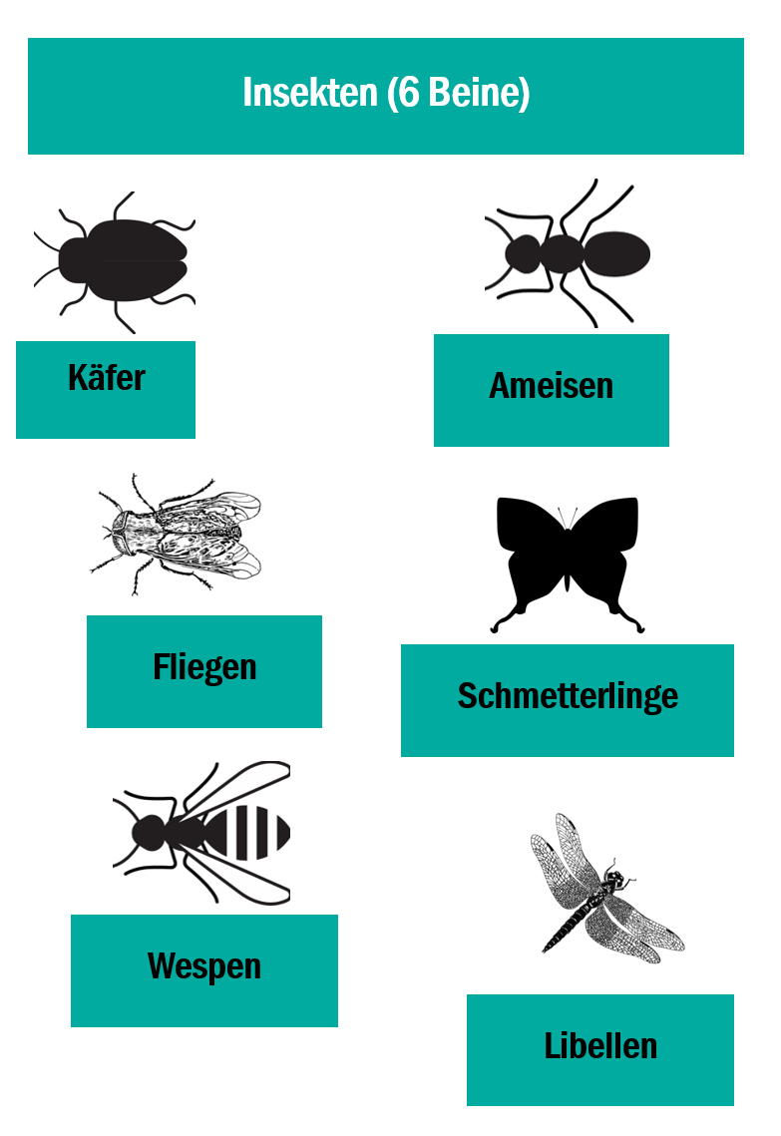
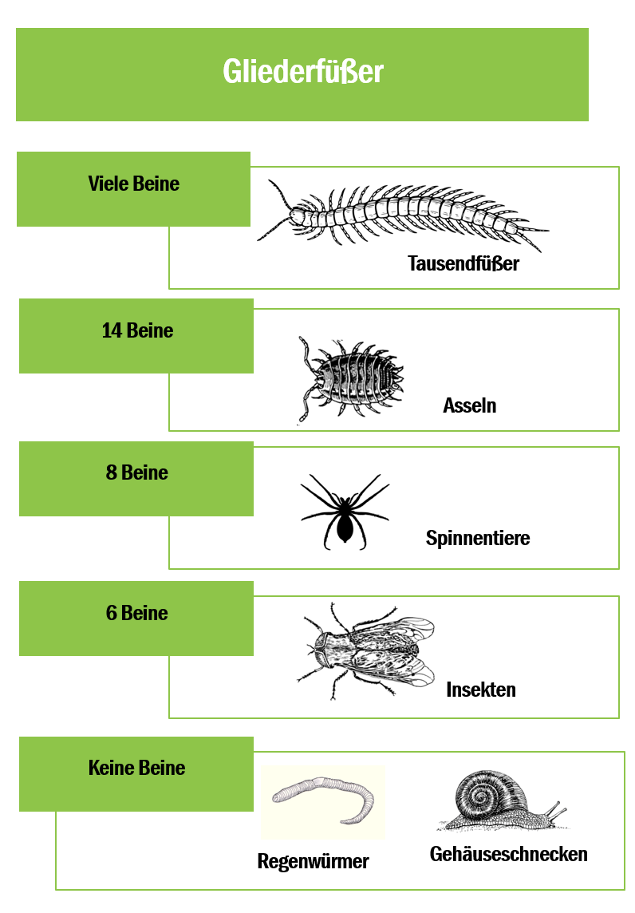
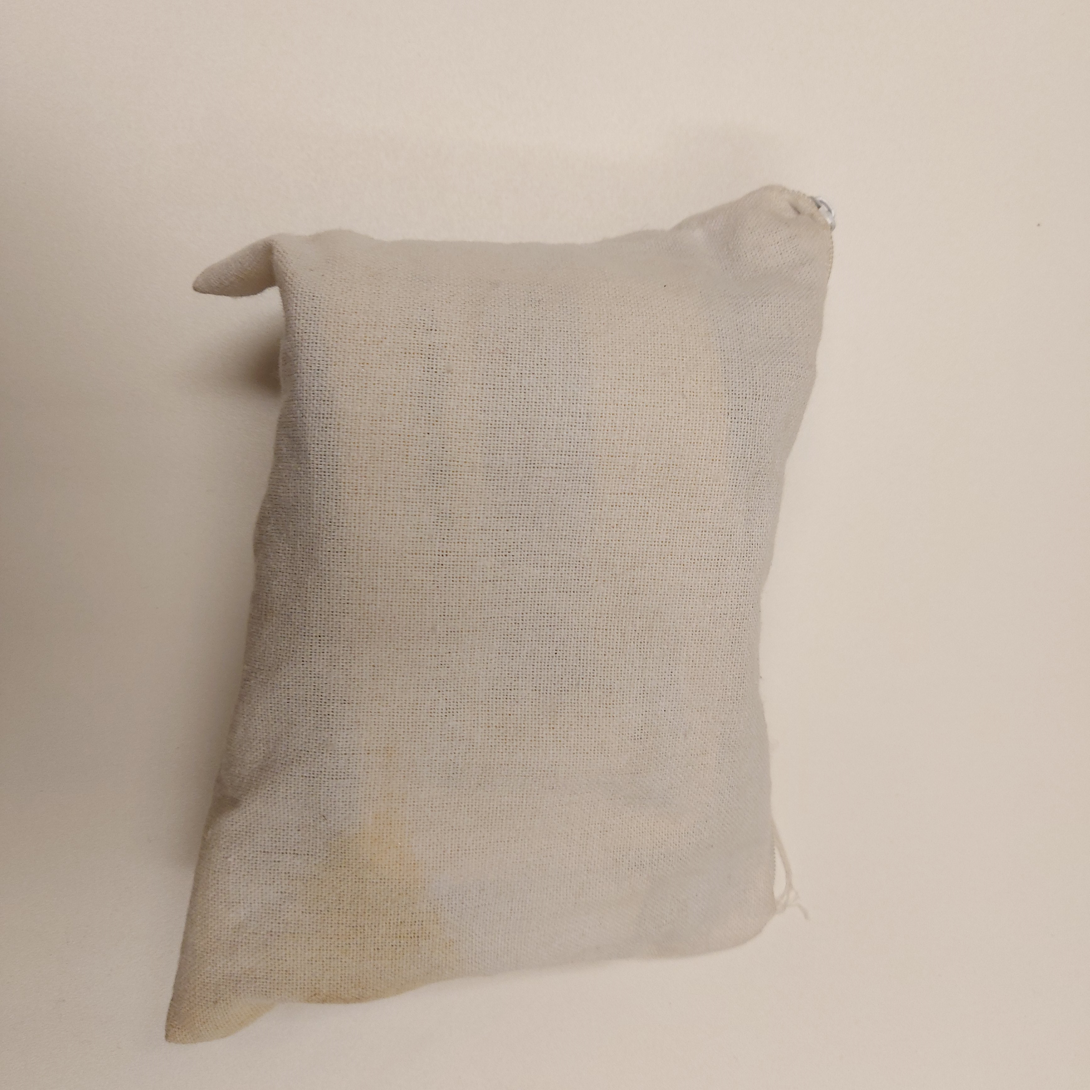
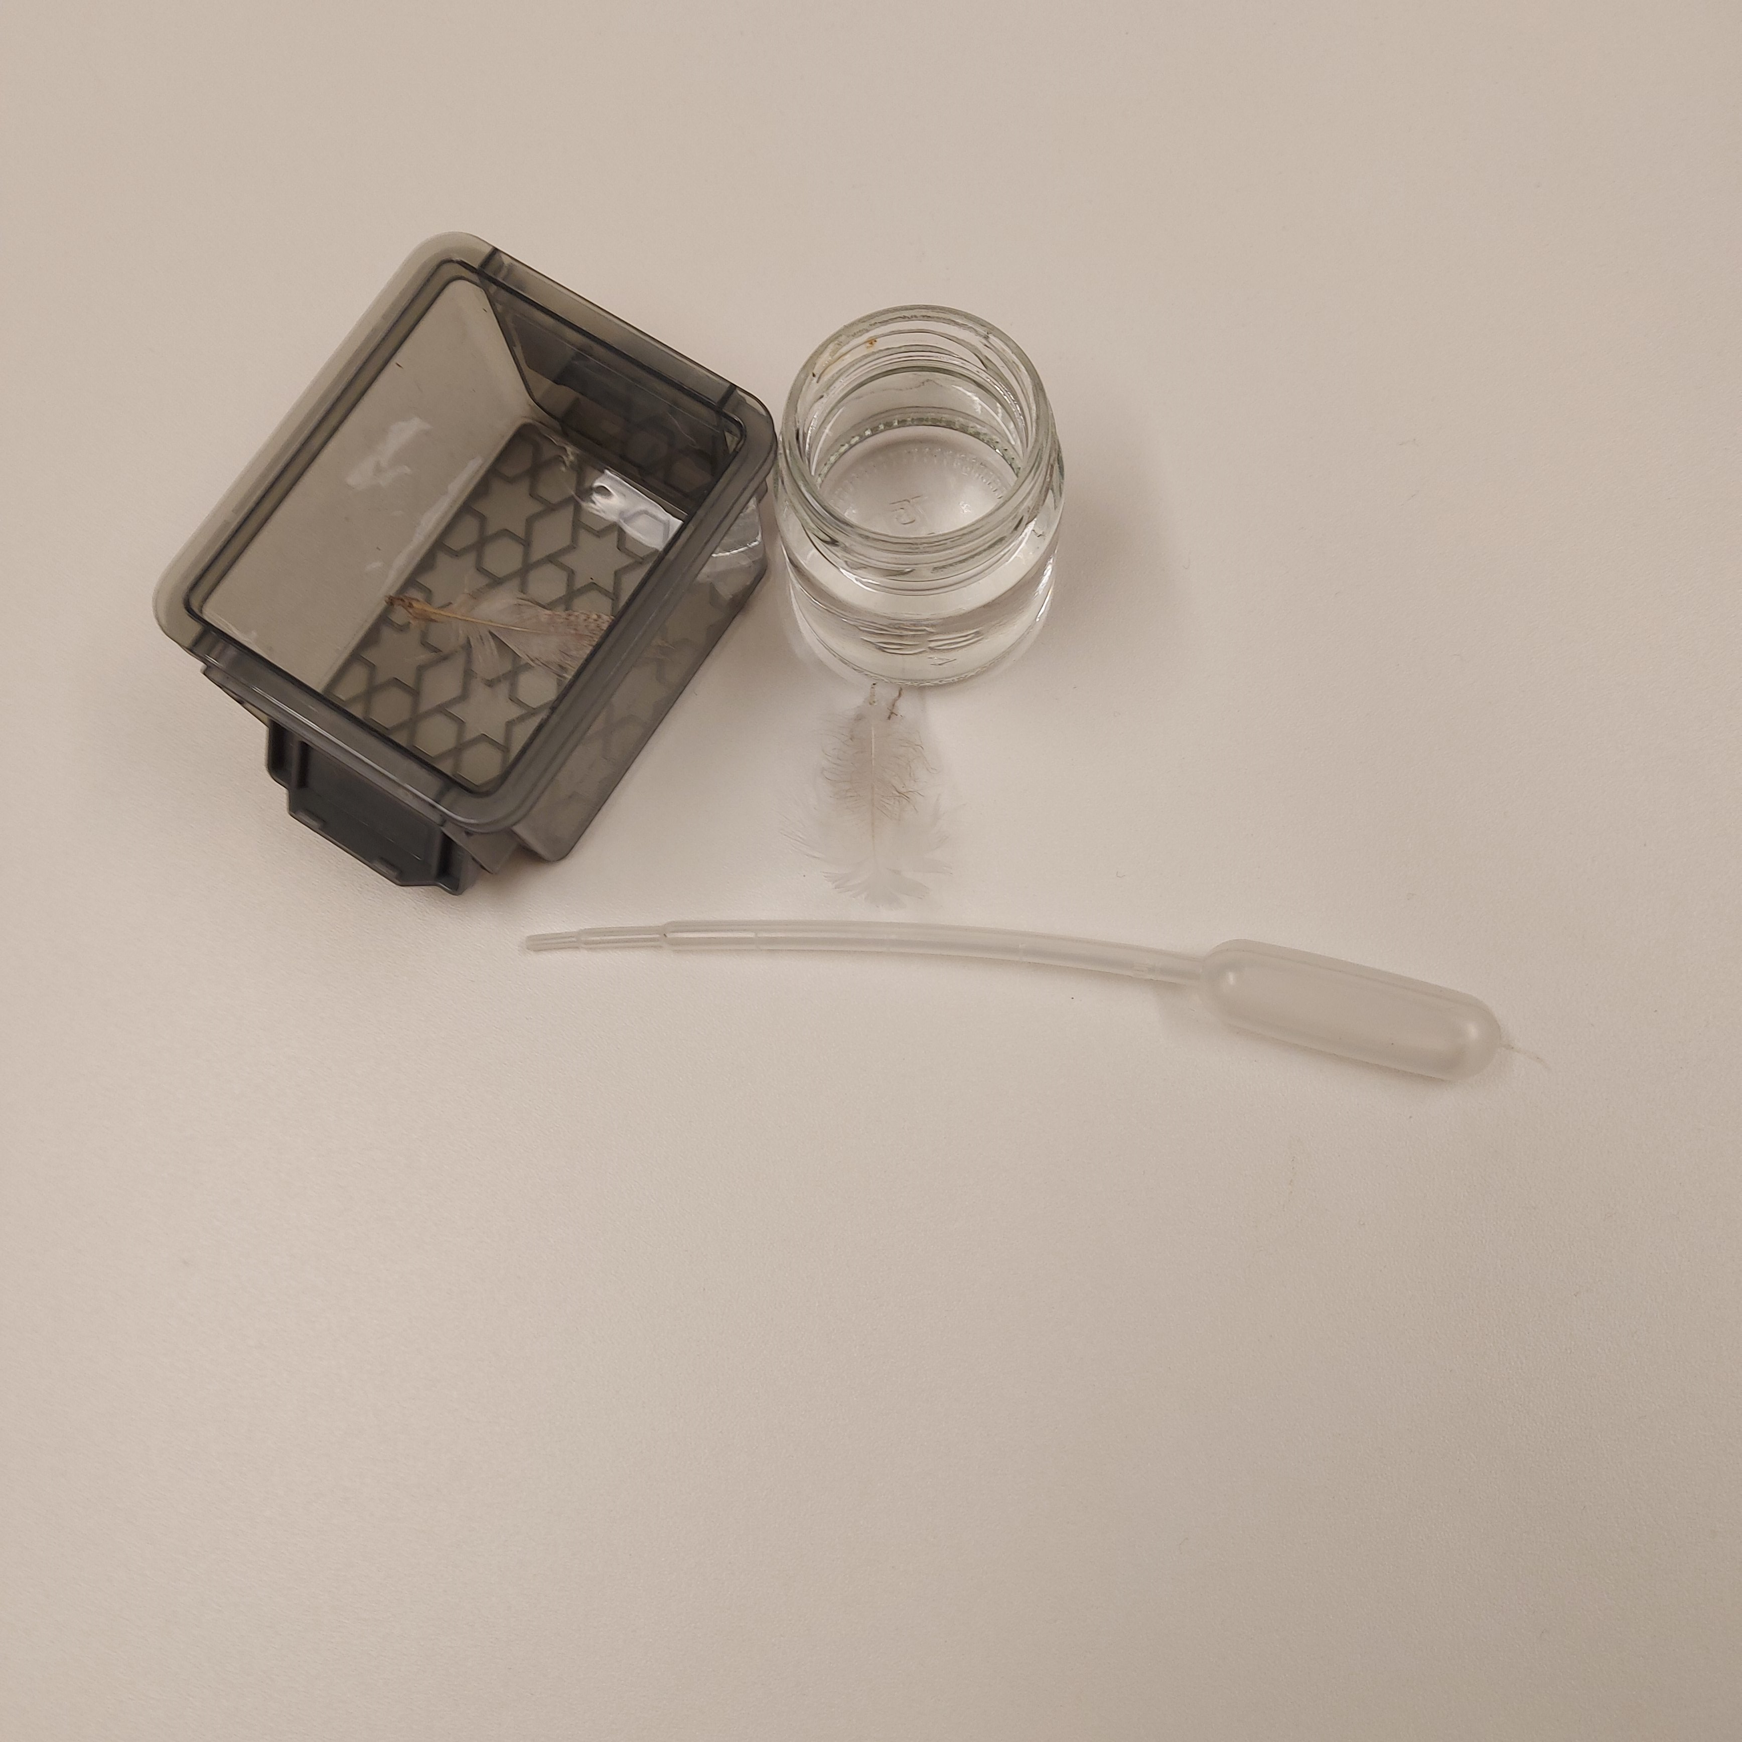
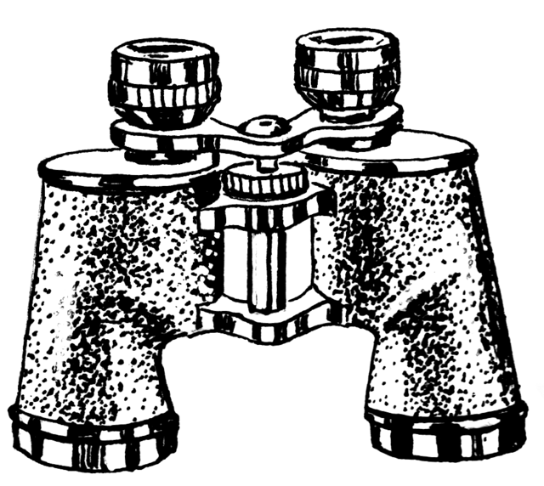
2. EINBINDUNG EINER HISTORISCHEN ABBILDUNG
Arbeitsauftrag: Vergleicht dieses 160 Jahre alte Bild mit dem heutigen Park. Was ist ähnlich, was ist unterschiedlich? Material: Historische Bilder | -Wenig Veränderung zwischen früher und heute -Gebäude sind gleich (z.B. Turm) -Veränderung: Früher keine Insel -Säulenpappeln auch im heutigen Park
Information: Tiere im Park. Im Park leben viele unterschiedliche Tierarten, weil... …keine Landwirtschaft (Pestizide) …keine Bebauung …Erhaltung wie früher Frage: Welche Tiere könnten hier leben? | U.a. Insekten, Amphibien, Fische und Wasservögel.
3. ERKUNDUNG DES TEICHS IN KLEINGRUPPEN
Gruppenbildung: 5 Gruppen Arbeitsauftrag: 1. Gruppen laufen einmal um den Teich 2. Wasservögel erkennen und zählen 3. Kleine Tiere fangen und erkennen 4. Versuch: Wasserabweisende Feder Material pro Gruppe: -Tasche (Schilder zur Vogelzählung, Pipette, Wasser, Feder, Versuchsanleitung, Becherlupe) -Fernglas -Klemmbrett mit Bestimmungshilfen

Slide 7
4. AUSWERTUNG
1./2. Häufigkeit der Wasservögel Was ist Euch bei den Federn der Stockenten aufgefallen? | -Männchen: Buntes Federkleid -Weibchen: Bräunliche Federn
3. Kleine Tiere vorstellen und zeigen
4. Versuchsergebnis beschreiben/ggf. wiederholen Frage: Die Federn bestehen aus dem gleichen Material wie unsere Haare. Warum sind sie trotzdem so wasserabweisend? | Die Ente fettet ihr Gefieder ein, Haut bleibt von warmer Luft umgeben (Ioslationswirkung).

Slide 8
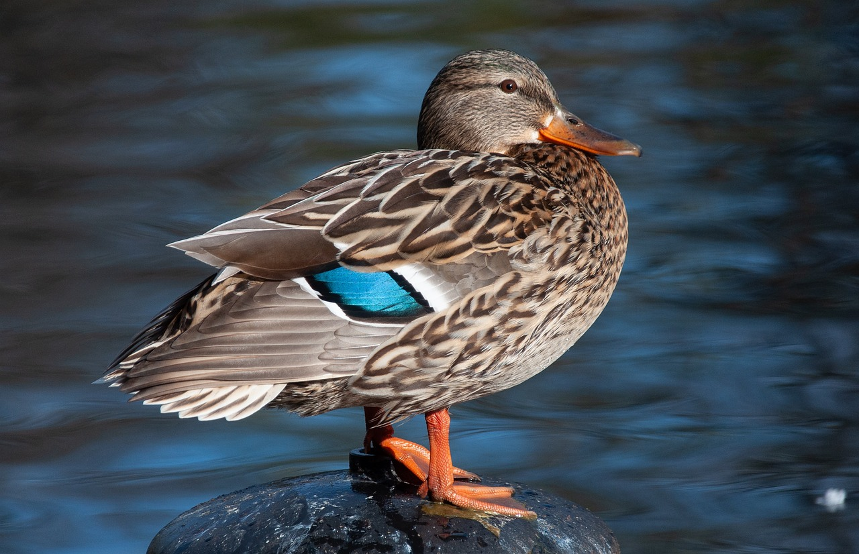
Biologischer Hintergrund
Die Gruppe der Wasservögel ist taxonomisch nicht klar definiert - d.h. diese Einteilung beruht nicht auf einer näheren Verwandtschaft der Tiere. Vielmehr fasst man mit dieser Bezeichnung eine Reihe verschiedener Vogel-Gruppen zusammen, die sich aufgrund spezifischer Anpassungen an den Lebensraum Wasser auszeichnen. Diese Adaptionen beziehen sich vor allem auf vier Körpermerkmale:
Die Körperform kann das Schwimmen und Tauchen erleichtern; Gänsen erlaubt ihre Körperstruktur jedoch gleichfalls eine sichere Bewegung an Land, wo sie häufig auf Nahrungssuche gehen.
Das Federkleid wird meist mit dem fettigen Sekret der Bürzeldrüse eingerieben; so wird der Körper des Vogels vor Feuchtigkeit geschützt.
Der Schnabel kann sich in besonderer Weise zur Aufnahme pflanzlicher Partikel eignen, die aus dem Wasser und Schlamm gefiltert werden.
Die Füße können die Bewegung im Wasser durch Schwimmhäute erleichtern.
Schnabel zur Aufnahme pflanzlicher Partikel im Wasser
Bürzel mit Bürzeldrüse zum Einfetten des Gefieders
Füße mit Schwimmhäuten

Slide 9
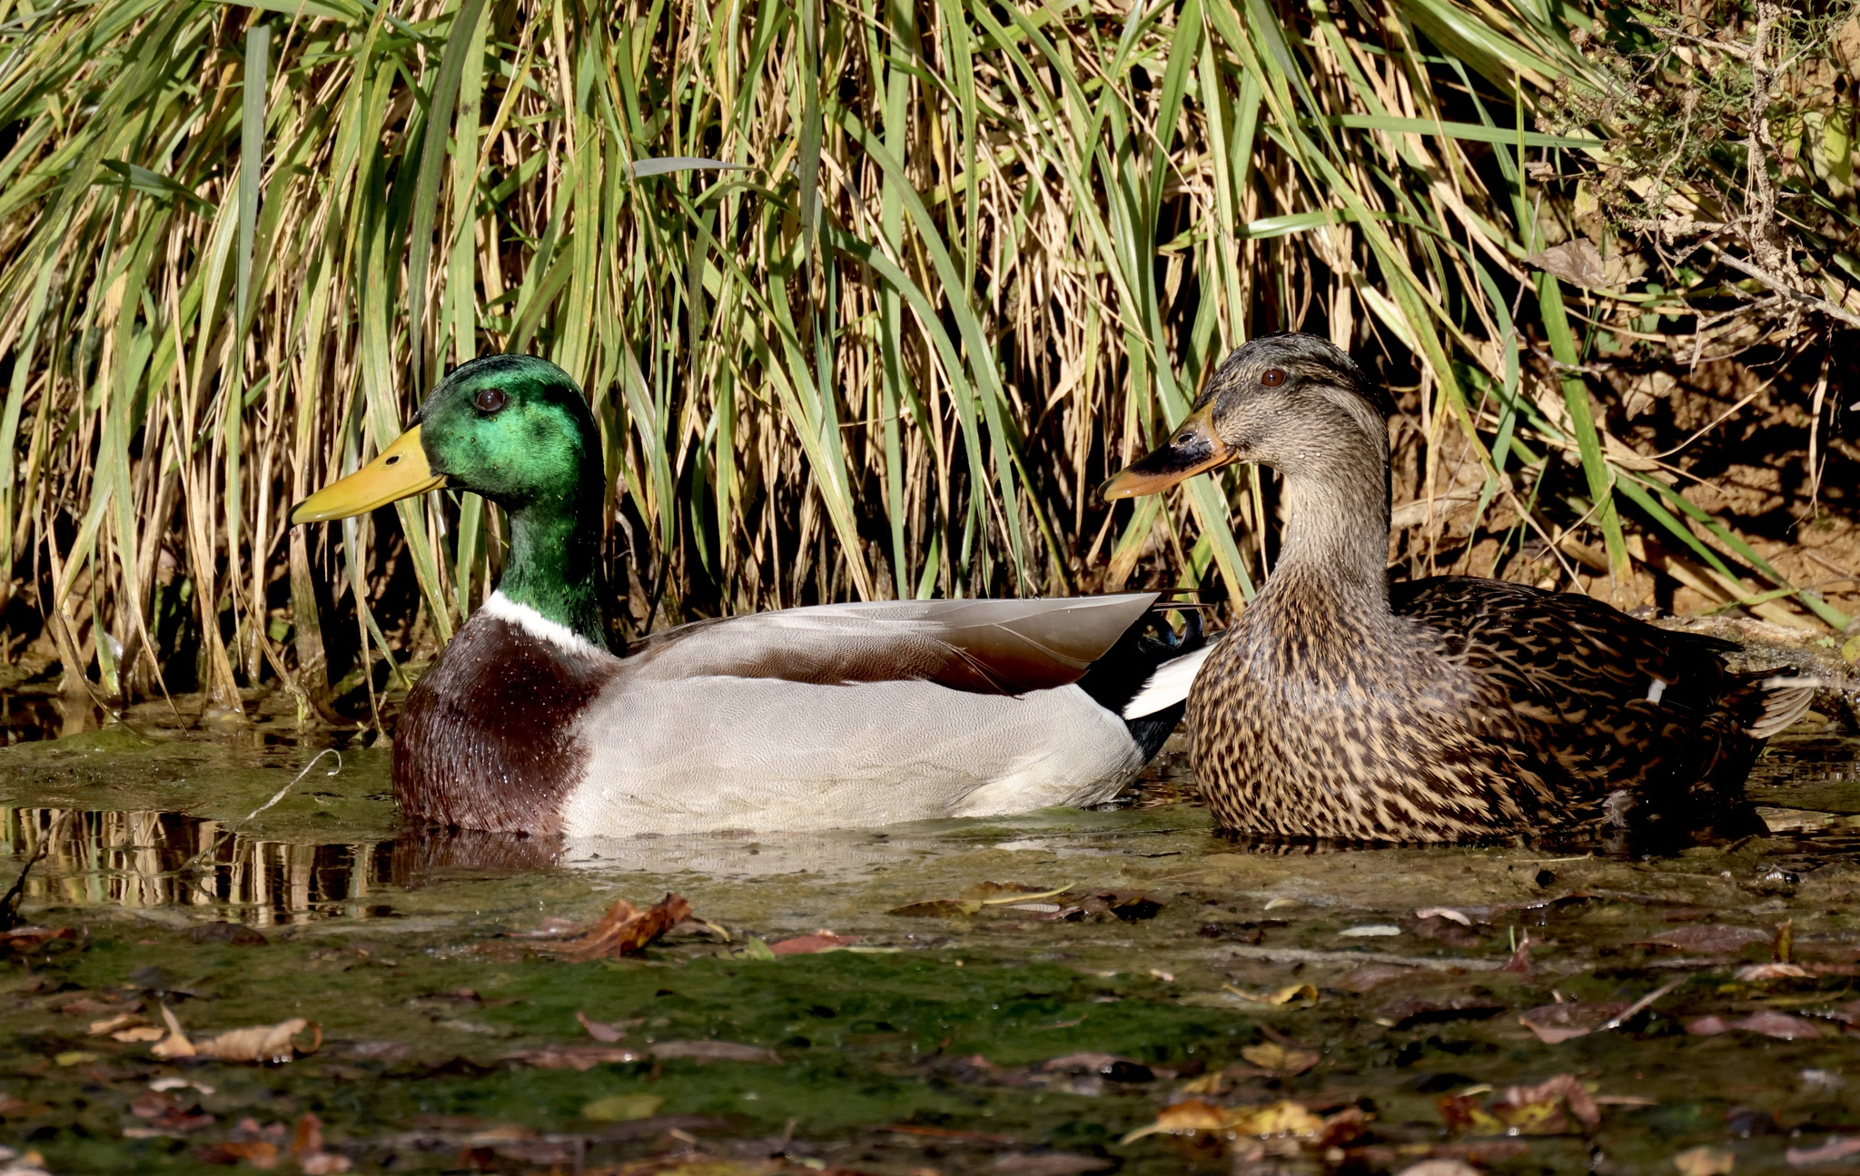
Warum sollte man im Park keine Vögel füttern?
Immer wieder werden Wasservögel von Parkbesucher*innen gefüttert. Doch was gut gemeint ist, kann den Tieren erheblich schaden kann. Als Futter beliebte Brotreste quellen im Magen der Vögel auf, dies kann bei größeren Mengen sogar tödlich enden. Gelangen Futterreste in den Teich, kann der Nährstoffeintrag zudem die Wasserqualität beeinträchtigen, das Algenwachstum fördern und schlimmstenfalls ein „Umkippen“ des Gewässers hervorrufen.

Slide 10
Denkmalpflegerischer Hintergrund
Kernanliegen der Gartendenkmalpflege ist die Erhaltung historischer (Landschafts-)Bilder. Die Gartenstruktur gilt als (kunst-)historisches Dokument – und als solches wird sie geschützt. Verschiedene Zeitschichten, botanische Gestaltungselemente bzw. architektonische Strukturen werden gezielt erhalten. Diese Praxis kann auch der heimischen Fauna zugutekommen. Der ökologische Wert historischer Gartenanlagen hängt gerade mit ihrer langwierigen Bewirtschaftung zusammen. Während die Struktur der europäischen Kulturlandschaft in den vergangenen Jahrhunderten einem starken Wandel unterlag, der vor allem seit der Durchsetzung der industriellen Landwirtschaft mit ökologischen Kosten einherging, zeichnete sich die Pflege historischer Gartenanlagen vor allem durch Kontinuität aus. Heute stellen sie „grüne Rückzugsräume“ dar, die entscheidende Habitatstrukturen enthalten können. Damit unterscheiden sie sich grundlegend von einem Umland, das durch Land- und Forstwirtschaft bzw. Verstädterung geprägt ist.
SG, Alexander Paul Englert

Slide 11



Didaktik der Biowissenschaften
Goethe-Universität Frankfurt
Biologicum, Campus Riedberg
Max-von-Laue-Straße 13
60438 Frankfurt am Main
Tel: +49 69 798-42270
Schlösser und Gärten Hessen
Schloss
61348 Bad Homburg vor der Höhe
info@schloesser.hessen.de
Tel.: +49 (0)6172 9262-0
Projekthomepage
www.schloesser-hessen.de/de/projekt-lernort-gartendenkmal

